Slide 1
PROYECTO FINAL DE MÁSTER
IDEA
ProgresIA
Studio
→
ESPECIFICACIÓN
→
De una idea a un MVP mediante desarrollo guiado por especificaciones e inteligencia artificial.
MVP
Código · documentación
issues · tutorial · ZIP
Roberto Manca
Máster en Desarrollo de Software con IA · 2026

Slide 2
MOTIVACIÓN EDUCATIVA
Aprender software hoy exige algo más que aprender sintaxis
La IA reduce el coste de escribir código, pero aumenta la importancia de saber formular, decidir y verificar.
01
02
03
FORMULAR
DECIDIR
VERIFICAR
Transformar una necesidad ambigua en requisitos comprobables.
Elegir arquitectura y tecnología entendiendo sus compromisos.
Revisar seguridad, pruebas, coherencia y mantenibilidad.
La competencia del futuro no será «pedir código», sino dirigir un proceso de ingeniería asistido por IA.
PROGRESIA STUDIO · TFM 2026
02

Slide 3
EL FUTURO DEL DESARROLLO
De escribir cada línea a diseñar sistemas con agentes
AYER
HOY
MAÑANA
Código manual
Copilotos
Agentes
La productividad dependía principalmente de dominar herramientas y sintaxis.
La IA sugiere fragmentos, explica errores y acelera tareas concretas.
Equipos humano-IA ejecutarán planes completos bajo especificaciones y controles.
La especificación será el lenguaje común entre personas, modelos y herramientas.
PROGRESIA STUDIO · FUTURO DE LA IA
03

Slide 4
MODELO PEDAGÓGICO
La IA como tutor de proceso, no como caja negra
ProgresIA convierte cada decisión técnica en una oportunidad de aprendizaje transferible.
1
Preguntar
El wizard obliga a concretar problema, usuarios, alcance y restricciones.
2
Explicar
Cada propuesta tecnológica muestra ventajas, límites y nivel de dificultad.
3
Practicar
El tutorial y el código base permiten ejecutar lo especificado.
4
Reflexionar
OpenSpec, ADR y criterios de aceptación dejan trazabilidad de las decisiones.
Resultado: el estudiante no solo obtiene un MVP; aprende una secuencia que puede reutilizar.
PROGRESIA STUDIO · TFM 2026
04

Slide 5
CONTEXTO
El problema no es generar código
Es generar código sin contexto, sin decisiones explícitas y sin una forma fiable de continuar.
01
02
03
Especificación débil
IA sin memoria
Aprendizaje invisible
Los requisitos quedan en conversaciones dispersas y el alcance cambia mientras se programa.
Cada sesión vuelve a interpretar el proyecto y produce decisiones incompatibles.
El alumno recibe una respuesta, pero no una metodología reutilizable para construir el siguiente proyecto.
PROGRESIA STUDIO · TFM 2026
05

Slide 6
PROPUESTA
La solución: especificar antes de generar
ProgresIA Studio convierte la conversación inicial en una cadena de artefactos coherentes.
Guía al usuario mediante un wizard conversacional adaptado a su nivel técnico.
DIFERENCIADOR
Convierte la idea en requisitos, arquitectura y un OpenSpec reutilizable.
No es solo
un generador.
Genera issues, tutorial, código base, documentación y un ZIP validado.
Es una metodología educativa convertida en producto software.
Permite continuar el desarrollo con personas o asistentes de IA sin perder contexto.
PROGRESIA STUDIO · TFM 2026
06

Slide 7
METODOLOGÍA
Un pipeline SDD con una única fuente de verdad
1
2
3
4
5
6
7
Idea
Requisitos
Arquitectura
OpenSpec
Issues + tutorial
Código
ZIP
Conversación guiada
→
RF, RNF y stories
→
Stack y decisiones
→
Contrato central
→
Plan ejecutable
→
Scaffold por stack
→
Entrega validada
Todos los agentes posteriores consumen OpenSpec: si mejora la especificación, mejora todo el resultado.
PROGRESIA STUDIO · TFM 2026
07

Slide 8
FUENTE DE VERDAD
OpenSpec convierte el contexto en un contrato reutilizable
Una estructura legible por personas y por modelos.
OPENSPEC
{
proyecto,
requisitos,
arquitectura,
datos,
API,
reglas,
criterios
}
Evita que cada agente vuelva a interpretar la idea desde cero.
Permite auditar por qué se eligió una arquitectura o una entidad.
Conecta requisitos, issues, tutorial, código y pruebas.
Hace posible retomar el proyecto en otra sesión o con otra IA.
El valor no está en un prompt perfecto, sino en conservar decisiones verificables.
PROGRESIA STUDIO · TFM 2026
08

Slide 9
ARQUITECTURA
Monorepo modular, tres aplicaciones especializadas
WEB
API
AI SERVICE
React 19
NestJS 11
FastAPI
Wizard, dashboard, revisión de resultados y descarga.
Usuarios, proyectos, jobs, artefactos, GitHub y seguridad.
Agentes, LLM routing, RAG y generación determinista.
:5173
:3000
:8003
PostgreSQL
Redis
Qdrant
MinIO
Mailpit
Produccion: https://progresia.alumnes-monlau.com - Ubuntu/Plesk - Docker Compose - Nginx proxy
PROGRESIA STUDIO · TFM 2026
09

Slide 10
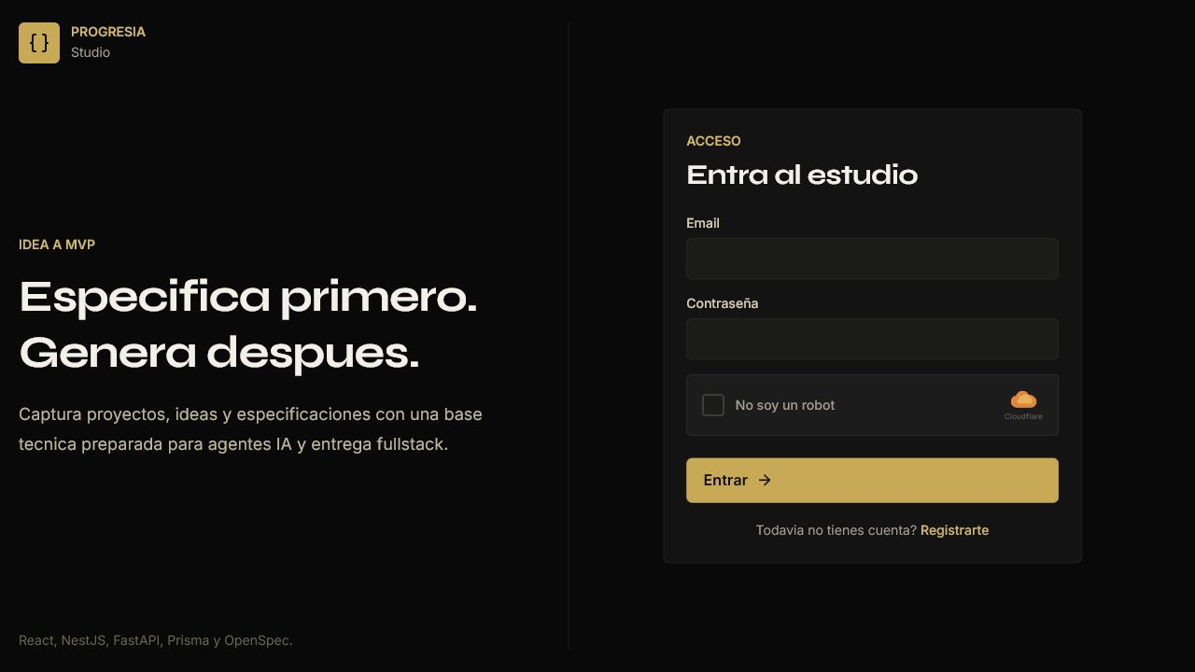
PRODUCTO
Una experiencia guiada desde el primer minuto
FLUJO PRINCIPAL
Registro y acceso protegido con CAPTCHA configurable.
Wizard que recoge producto, objetivo, datos, IA y despliegue.
Resultados progresivos con estados de carga y validación.
Dominio publico online, health check y exportacion PDF/ZIP.
PROGRESIA STUDIO · TFM 2026
10

Slide 11
DISEÑO MULTIAGENTE
Diez agentes, una responsabilidad por etapa
La especialización reduce prompts gigantes y permite validar cada resultado antes de continuar.
PRODUCT
REQUIREMENTS
ARCHITECTURE
SUPERVISOR
OPENSPEC
Entiende la idea
Define alcance
Elige stack
Controla el flujo
Crea el contrato
ISSUES
TUTORIAL
CODEGEN
TECH
RAG
Planifica trabajo
Enseña el camino
Genera scaffold
Compara opciones
Aporta contexto
Supervisor + esquemas Pydantic = salidas estructuradas, comprobables y persistibles.
PROGRESIA STUDIO · TFM 2026
11

Slide 12
INTELIGENCIA ARTIFICIAL
IA intercambiable, explicable y resiliente
Cada tarea prioriza la IA adecuada, valida su salida y conserva un fallback determinista.
01
02
03
04
GROQ
OPENAI
GEMINI
OLLAMA
Razonamiento cloud
Especificación cloud
Fallback cloud
IA local verificada
Fallback
IA local primero → validación → siguiente modelo → fallback determinista
Probado con llama3.1 y qwen2.5-coder; Gemma 4 queda disponible para mayor capacidad.
PROGRESIA STUDIO · TFM 2026
12

Slide 13
RAG Y CONOCIMIENTO
La IA responde mejor cuando puede consultar evidencia
1
2
3
4
Documentos
Embeddings
Qdrant
Respuesta
Guías, decisiones y especificaciones
Representación semántica
Recuperación de fragmentos relevantes
Contenido fundamentado con citas
Uso educativo: recuperar decisiones previas, comparar proyectos y explicar con fuentes, no solo con memoria del modelo.
PROGRESIA STUDIO · RAG
13

Slide 14
ENTREGA GENERADA
El resultado es un proyecto que puede continuar
README
docs/
sdd/
Resumen, stack y puesta en marcha
Producto, API, arquitectura, IA y despliegue
OpenSpec, decisiones, planes, tareas y prompts
Código
Infra
Validación
Scaffold ejecutable adaptado al stack
Docker, nginx, scripts y GitHub Actions
Coherencia, secretos y descarga segura
PROGRESIA STUDIO · TFM 2026
14

Slide 15
SEGURIDAD
La confianza también forma parte del producto
Autenticación
JWT + refresh token rotativo
Autorización
Ownership, roles y admin aislado
Entrada
DTOs, CAPTCHA y rate limiting
Entrega
Escaneo de secretos antes del ZIP
Repositorio
CI, Dependabot y revisión de dependencias
Configuración
Claves fuera del código y modelos validados
PROGRESIA STUDIO · SEGURIDAD
15

Slide 16
CALIDAD
Evidencias de una base funcional y verificable
211
19
4
3
pruebas aprobadas
scaffolds por stack
proveedores LLM
aplicaciones principales
CI VERDE
Lint · OpenSpec · tipos · tests · build
Validado en Linux mediante GitHub Actions y comprobado localmente en Windows.
PROGRESIA STUDIO · TFM 2026
16

Slide 17
GUION DE DEFENSA
Demostración: IA, proyecto y entrega
01
Configurar IA
Ver Ollama, modelos y fallback.
02
Crear proyecto
Definir producto, usuarios y objetivo.
03
Elegir propuesta
Comparar stacks y dificultad.
04
Generar OpenSpec
Revisar requisitos, datos y API.
05
Revisar sistema
Admin, código y estructura.
06
Validar y descargar
Dominio, health y ZIP final.
Objetivo de la demo: demostrar coherencia del proceso, no solo cantidad de archivos.
PROGRESIA STUDIO · TFM 2026
17

Slide 18
LÍMITES Y FUTURO
Un MVP sólido con un camino claro de evolución
HOY
SIGUIENTE ETAPA
Pipeline SDD conectado de extremo a extremo
Integrar RAG en el wizard y la experiencia principal
Exportación PDF, Markdown, ZIP y GitHub
Ampliar itinerarios formativos y evaluación del aprendizaje
IA local verificada + 19 scaffolds deterministas
Evaluar Gemma 4 y medir calidad y latencia
Servidor publico online + seguridad y CI
Automatizar despliegue CI/CD y activar Sentry
La prioridad es profundizar el valor educativo sin perder trazabilidad ni calidad técnica.
PROGRESIA STUDIO · TFM 2026
18

Slide 19
CONCLUSIÓN
APRENDIZAJE
La IA aporta más valor
cuando trabaja con contexto.
Modelo de datos
profesional
Agentes y
LLM routing
ProgresIA Studio convierte ese contexto en un proceso repetible, educativo y verificable.
Seguridad y
observabilidad
progresia.alumnes-monlau.com
github.com/seurob/progresia

